Slide 1
N
G
E
R
E
I
A
POLOHOVÁ
ENERGIA

Slide 2
E
E
R
G
I
A
N
Značka- E_{p}
Jednotka- JOULE
Značka - J

Slide 3
POLOHOVÁ= POTENCIONÁLNA ENERGIA
POLOHOVÁ ENERGIA-značka E_{p}
je energia spojená so silovým poľom - magnetickým, elektrickým, najčastejšie ju však vzťahujeme k Zemi - teda gravitačným.

Slide 4
POLOHOVÁ ENERGIA TELESA v gravitačnom poli Zeme
Teleso v gravitačnom poli Zeme má polohovú energiu. Jej príčinou je gravitačná sila, ktorou je teleso priťahované k Zemi.

Slide 5
Aby teleso získalo polohovú energiu, musíme vykonať určitú prácu a zmeniť polohu telesa (zdvihnutím do výšky, vychýlením z rovnovážnej polohy).
Teleso pri návrate do pôvodnej polohy môže
vykonať rovnako veľkú mechanickú prácu.

Slide 8
POLOHOVÁ ENERGIA TELESA v gravitačnom poli Zeme
Veľkosť polohovej energie v gravitačnom poli Zeme sa rovná práci, ktorú sme vykonali pri zdvihnutí telesa do určitej výšky E_{p} = W.
Závisí od:
- hmotnosti telesa - pri dvíhaní telesa s väčšou hmotnosťou konáme väčšiu prácu, čiže teleso s väčšou hmotnosťou má väčšiu polohovú energiu

Slide 9
POLOHOVÁ ENERGIA TELESA v gravitačnom poli Zeme
- výšky, do ktorej teleso zdvíhame – čím je výška väčšia, tým sme vykonali väčšiu prácu, a tým bola aj polohová energia väčšia
Vypočítame ju tak, že hmotnosť telesa vynásobíme gravitačnou konštantou a výškou, do ktorej teleso dvíhame
E_{p} = m . g . h

Slide 10
POLOHOVÁ ENERGIA TELESA v magnetickom poli
Polohovú energiu v magnetickom poli má zmagnetizované teleso.Na magnet alebo zmagnetizované teleso v mgnetickom poli pôsobí magnetická sila. Magnet priťahuje telesá z feromagnetických látok, póly magnetu sa navzájom priťahujú, alebo odpudzujú.

Slide 11
POLOHOVÁ ENERGIA TELESA v magnetickom poli

Slide 12
POLOHOVÁ ENERGIA TELESA v elektrickom poli
V okolí zelektrizovaného telesa je elektrické pole. Na telesá s elektrickým nábojom v elektrickom poli pôsobí príťažlivá alebo odpudivá elektrická sila.

Slide 13
POLOHOVÁ ENERGIA PRUŽNOSTI
Natiahnutý pásik gumy, stlačená alebo natiahnutá pružinka, ohnutý prút, stlačený vzduch majú polohovú energiu pružnosti. Sila pružnosti súvisí s deformáciou pružného telesa, jej veľkosť závisí od veľkosti pružnej deformácie telesa.

Slide 14
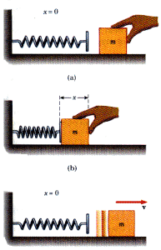
POLOHOVÁ ENERGIA PRUŽNOSTI

Slide 15
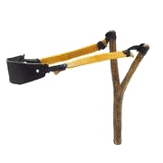
POLOHOVÁ ENERGIA PRUŽNOSTI

Slide 16
E
E
R
G
I
A
N
Murár zdvihol tvárnicu s hmotnosťou 3 kg do výšky 1,8 m nad povrch Zeme. Akú polohovú energiu získala tvárnica?

Slide 17
E
E
R
G
I
A
N
Automobil má hmotnosť 2 tony a je na kopci vo výške 100 m. Akú má polohovú energiu?

Slide 18
E
E
R
G
I
A
N
Do akej výšky nad zatĺkaný kolík je nevyhnutné zdvihnúť kladivo s hmotnosťou 20 kg, aby sa jeho polohová energia v gravitačnom poli Zeme zväčšila o 500 J?

Slide 19
E
E
R
G
I
A
N
Strela s hmotnosťou 120g je vystrelená kolmo nahor do výšky 1200m. Aká je jej polohová energia v najvyššom bode dráhy vzhľadom na Zem?

Slide 20
E
E
R
G
I
A
N
Akú veľkú polohovú energiu má 5m³ vody priehradnej nádrže, ktorá má rozdiel nadmorských výšok hladiny priehradného jazera a hladiny vody pod priehradou 50m?

Slide 21
E
E
R
G
I
A
N
Závažie s hmotnosťou 0,3 kg je zavesené vo výške 2m nad vodorovnou doskou stola. Doska je vo výške 0,70 m nad vodorovnou podlahou. Janko tvrdí, že polohová energia závažia je 6J , podľa Mirka
je to 2,1J. Kto z nich má pravdu?

Slide 22
E
E
R
G
I
A
N
Kedy má teleso E_{p} v gravitačnom poli Zeme?
keď je na Zemi
keď je v určitej výške nad Zemou
keď sa pohybuje
keď koná prácu

Slide 23
E
E
R
G
I
A
N
Aké telesá majú E_{p} v magnetickom poli?
kovové
drevené
plastové
z feromagnetickej látky

Slide 24
E
E
R
G
I
A
N
Aké telesá majú E_{p} pružnosti?
všetky
kovové
z pružných materiálov
žiadne

Slide 25
E
E
R
G
I
A
N
Kedy má teleso v gravitačnom poli zeme E_{p} = 0 ?
v určitej výške
v pohybe
na Zemi
nikdy

Slide 26
E
E
R
G
I
A
N
Medená a drevená guľa rovnakého objemu sú zdvihnuté do výšky 2 m nad zem. Porovnaj ich polohovú energiu vzhľadom na Zem.
ak sú v pokoji, majú nulovú polohovú energiu
drevená guľa má väčšiu polohovú energiu
medená guľa má väčšiu polohovú energiu
obe gule majú rovnakú polohovú energiu
obe gule majú len vnútornú energiu

Slide 27
E
E
R
G
I
A
N
Aby teleso nadobudlo polohovú energiu, musí sa zmeniť jeho poloha. Zmena sa vykoná:
zmení sa hmotnosť telesa
zmení sa rýchlosť telesa
zmení sa tiaž telesa
mechanickou prácou
zmení sa objem telesa

Slide 28
E
E
R
G
I
A
N
Ktoré tvrdenie je nesprávne?
veľkosť pohybovej energie telesa posudzujeme podľa práce, vykonanej telesom až do jeho zastavenia
jednotka pohybovej energie je joule
teleso v gravitačnom poli zeme má polohovú energie
zmagnetizované teleso ma v magnetickom poli magnetu polohovú energiu
polohová energia telesa, ktoré je na povrchu zeme, je väčšia ako nula

Slide 29
E
E
R
G
I
A
N
Kedy má lopta vyhodená zvislo do vzduchu najvyššiu polohovú energiu?
v najvyššom bode výhodu (vtedy, keď je najďalej od toho, kto ju hádže)
tesne pred dopadom
po dopade
pred výhodom
tesne po výhode

Slide 30
E
E
R
G
I
A
N
Má gúľajúca sa lopta na zemi väčšiu potenciálnu energiu ako lopta v pokoji na streche?
nie nemá
áno má
obidve lopty majú rovnakú potenciálnu energiu
obidve lopty majú rovnakú potenciálnu aj kinetickú energiu
nie nemá, ale ich kinetická energia je rovnaká

Slide 31
E
E
R
G
I
A
N
Oceľová a hliníková guľa rovnákého objemu sú zdvihnuté do rovnakej výšky nad zem. Porovnaj ich polohovú energiu vzhľadom na Zem.
Oceľová guľa má väčšiu energiu než hliníková.
Hliníková guľa má väčšiu energiu než oceľová .
Obe majú polohovú energiu rovnakú .
Ak sú v pokoji, nemajú žiadnu polohovú energiu.

Slide 32
E
E
R
G
I
A
N
Kameň bol zdvihnutý do výšky a voľne pustený na Zem. Bezprostredne pred dopadom na zem mal kameň:
Najväčšiu energiu polohovú a nulovú energiu pohybovú.
Najväčšiu energiu pohybovú a nulovú energiu polohovú.
Oba druhy energií sú v tomto okamihu maximálne.
Energia polohová aj pohybová je nulová.

Slide 33
E
E
R
G
I
A
N
Dve tenisové loptičky boli zdvihnuté do rôznych výšok. Loptička A do výšky 7 m, loptička B do výšky 2 m. Porovnaj ich polohovú energiu v gravitačnom poli Zeme.
Obe majú nulovú energiu polohovú.
Obe majú rovnakú polohovú energiu.
Loptička L má väčšiu polohovú energiu.
Loptička K má väčšiu polohovú energiu.

Slide 34
E
E
R
G
I
A
N
Baranidlo s hmotnosťou 60 kg bolo zdvihnuté do výšky 3 m. O akú hodnotu sa zmenila jeho polohová energia ?
50 J
200 J
1800 J
6000 J

Slide 35
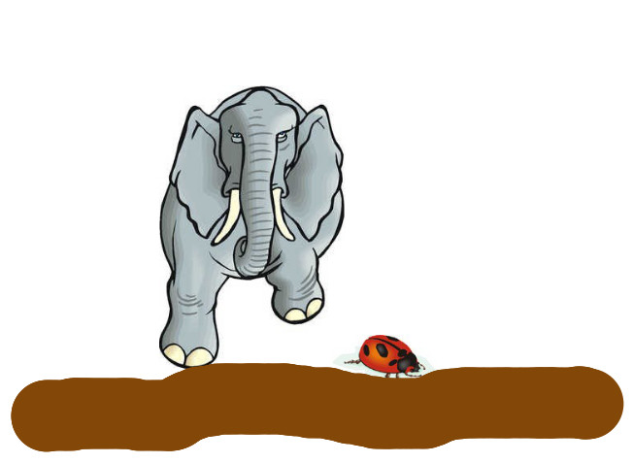
E
E
R
G
I
A
N
Prezri si obrázok a rozhodni,kto má väčšiu polohovú energiu v gravitačnom poli Zeme:
slon
majú E_{p}=0
nedá sa určiť
lienka

Slide 36
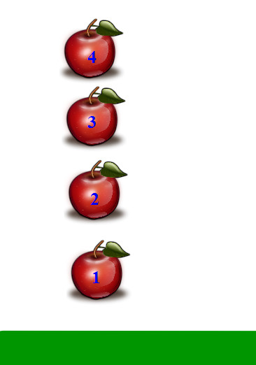
E
E
R
G
I
A
N
Prezri si obrázok a rozhodni,ktoré jablko má najväčšiu polohovú energiu v gravitačnom poli Zeme:
1
2
3
4

Slide 37
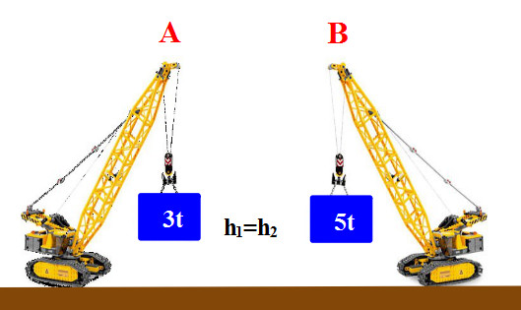
E
E
R
G
I
A
N
Prezri si obrázok a rozhodni,ktoré teleso má väčšiu polohovú energiu v gravitačnom poli Zeme:
majú rovnakú polohovú energiu
nedá sa určiť
B
A

Slide 38
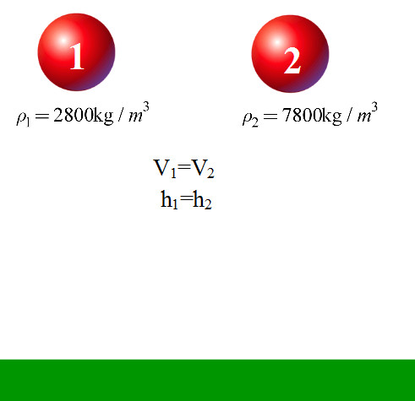
E
E
R
G
I
A
N
Prezri si obrázok a rozhodni,ktorá guľa má väčšiu polohovú energiu v gravitačnom poli Zeme:
majú rovnakú polohovú energiu
nedá sa určiť
2
1

Slide 39
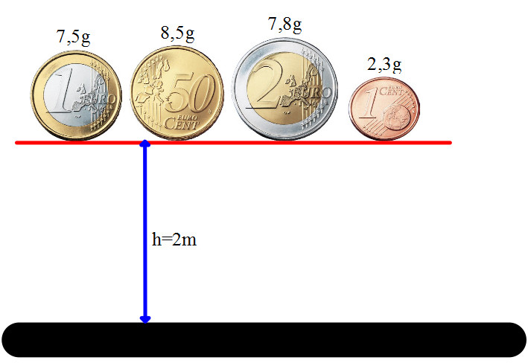
E
E
R
G
I
A
N
Euromince sú vo výške 2m nad povrchom Zeme.Rozhodni,ktorá minca má najmenšiu E_{p}:
2€
1€
1c
50c

Slide 40
E
E
R
G
I
A
N
KONIEC
Mgr.Vladimír Kázik

